Slide 1
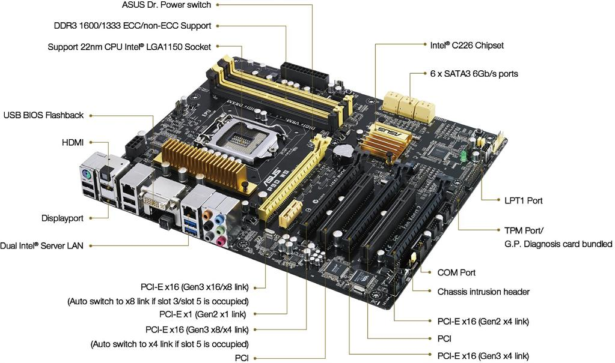
Základní deska

Slide 2
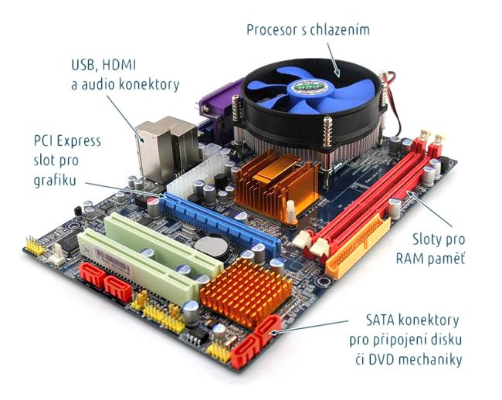
Základní deska
Jde o součást počítače, která spojuje všechny ostatní díly do jednoho funkčního celku.
je plošný spoj osazený potřebnými obvody, které včetně procesoru tvoří samostatný počítač.

Slide 3
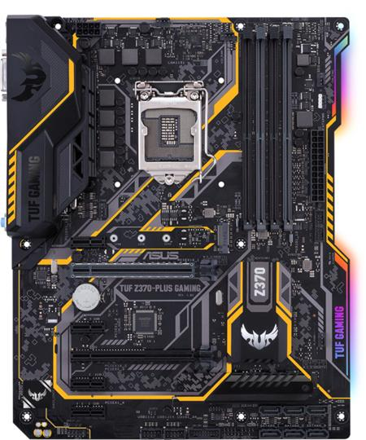
Primární funkce
časování celého systému
zajištění komunikace a řízení součinnosti jednotlivých částí systému
uchování systémových dat uživatele a jejich zpracování

Slide 4
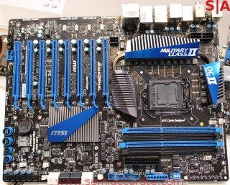
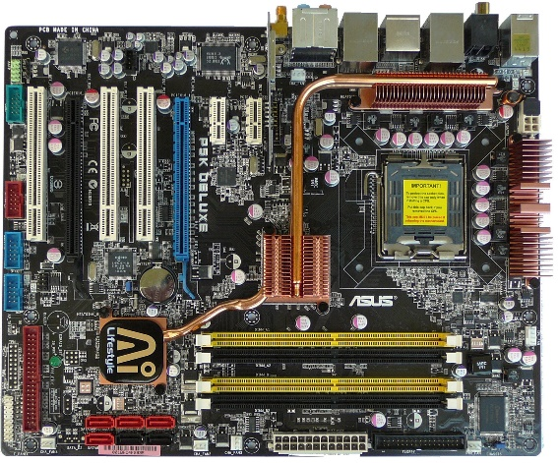
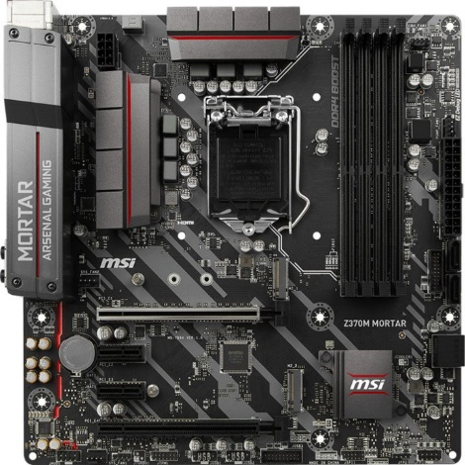
Rozměry
Velká (Big), střední (ATX) a malá (mATX). Střední a malá se vejde do skříně mini tower a midi tower, velká pouze do big toweru.
Nutno podotknout, že s velkou základní deskou se dnes již nesetkáváme (pouze vyjímečně) a že i střední a malá základní deska se dá umístit do skříně typu tower.

Slide 5
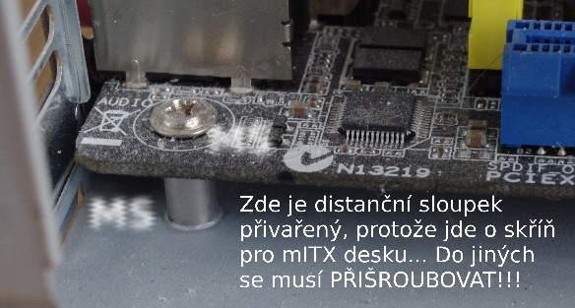
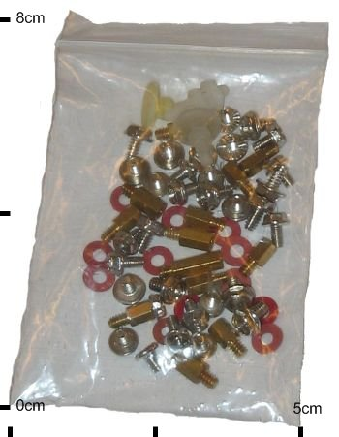
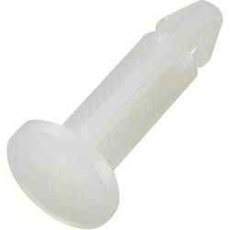
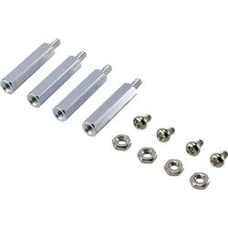
Upevnění
Každá základní deska má více úchytných děr, kterými se s pomocí umělohmotných kolíků s distančních sloupků upevňuje do skříně.
Častou poruchou, zejména při montáži nebo demontáži základní desky, bývá její vyzkratování v důsledku špatného připevnění k desce příslušející ke skříni počítače.
Je důležité proto neopomíjet distanční sloupky a umělohmotné podložky umístit pokud možno do všech otvorů k tomuto účelu uzpůsobených.

Slide 6
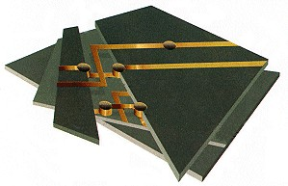
Konstrukce
Na základní desce jsou snad nejpatrnější zlatavé tištěné spoje. Tyto spoje se zhotovují řadou fotochemických procesů. Původní desky tištěných spojů byly desky z nevodivého plastického materiálu (epoxidová pryskyřice) potaženého vrstvičkou mědi, na kterou se "tiskl" elektronický spoj. Jednotlivé elektronické součástky se pak na tento obvod pájely

Slide 7
Konstrukce
Jestliže se však pozorně podíváte na základní desku zblízka, všimnete si, že některé konektory součástek zdánlivě nejsou k obvodu připojeny a dokonce ani neodpovídají polohám zapájených otvorů na spodní straně desky. Ve skutečnosti je však na desce několik vrstev mědi navzájem oddělených vrstvičkami nevodivé hmoty. Každá taková vrstva obsahuje samostatný spoj. Tyto vrstvy jsou navzájem propojeny skrz otvory vyplněnými kontakty - ucpávkami s vnitřním měděným povrchem. Kontakty pak spojují každou součástku se správným obvodem zabudovaným v desce.

Slide 8
Konstrukce
Tyto přídavné vrstvy umožňují konstruktérům desek snadněji vyřešit problémy s křížením spojů na desce. Na desce, která má pouze jednu kovovou vrstvu, musí být elektrický obvod navržen tak, aby se měděné vodiče nikde navzájem nekřížily. Zvyšováním počtu vrstev se tento problém zmenšuje a délka spojů mezi jednotlivými součástkami desky se může výrazně zkracovat. Omezování délky spojů je důležité pro jejich spolehlivost.

Slide 9
Konstrukce
Omezování délek spojů pomáhá též předcházet interferencím, které mohou způsobit ztrátu dat. Mnohé základní desky mají od čtyř vrstev spojů, do sedmi (mimořádně až 9). Zdánlivě nepoužité otvory na spodní straně základní desky jsou vlastně kontakty spojující různé vrstvy spojů desky. Nejsou to prázdná místa, kde by na desce chyběly některé součástky. Některé elektronické součástky se však na povrch základní desky jednoduše pájejí.

Slide 10
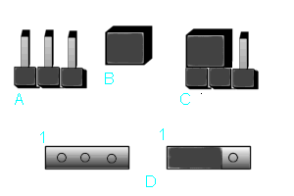

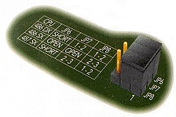
Konstrukce
Nepostradatelnou funkci mají i malé kolíčky, které se na základní desce vyskytují v hojném počtu. Odborně se jim říká můstkové přepínače čili Jumpery.
S pomocí těchto propojek je možné provádět různá nastavování parametrů hardwaru (od taktování procesoru, až po zprovoznění led diody na čelním panelu počítačové skříně).

Slide 11
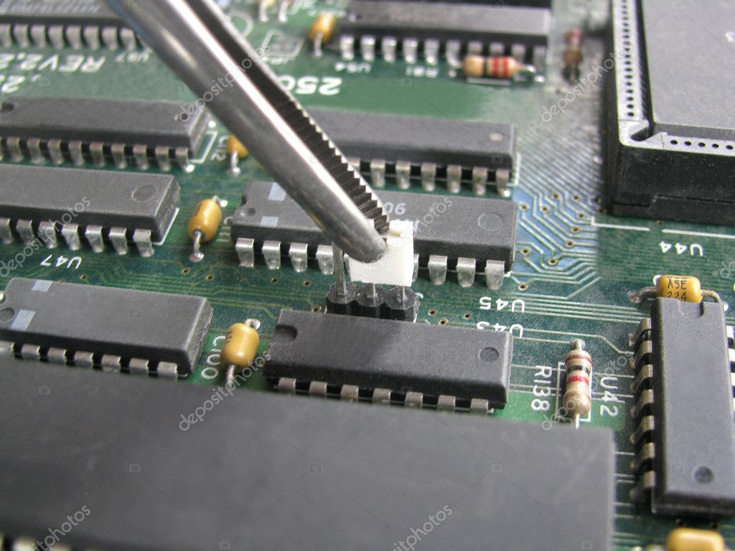
Konstrukce
Přesné nastavení propojek by mělo být vždy uvedeno v příslušném manuálu k dané základní desce. Je možné se dokonce setkat i s konkrétním popisem nastavení propojek přímo na daném zařízení

Slide 12
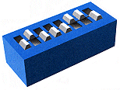
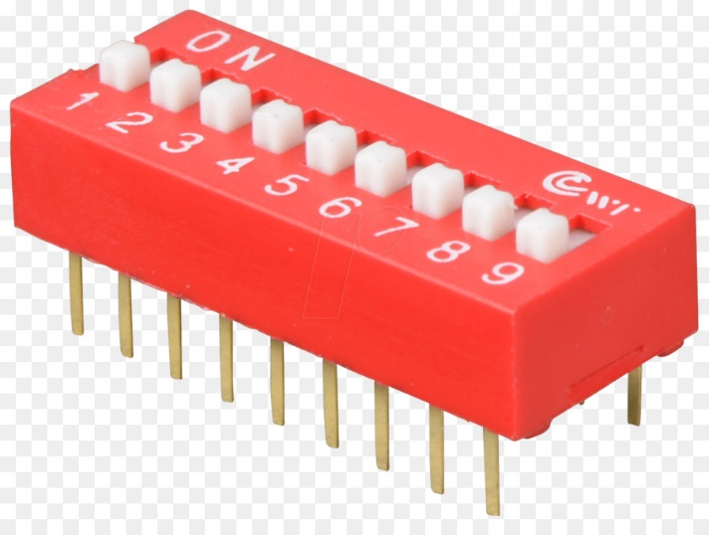
Konstrukce
Předchůdcem můstkových propojek byly (a dnes se ještě občas dají někde nalézt) přepínače DIP (Dual-In-line Package). Ty se sdružovaly po několika do celých skupin a výsledkem pak byl přepínač se spoustou páčkových přepínačů. Ty pak měly pouze dvě polohy - zapnuto (on) a vypnuto (off).

Slide 13
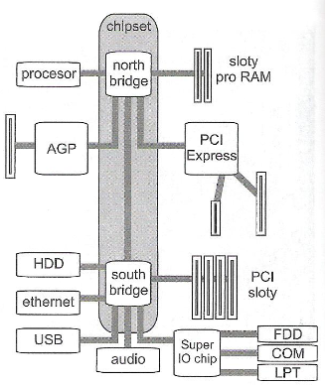
Řízení ZD
Řízení má na starosti IO (skupina IO) nazvaných chipset (čipová sada)
Zabezpečuje většinu funkcí ZD
Obsahuje instrukce, které řídí chod desky, přesun údajů po sběrnicích a spolupráci s ostatním HW.
Chipset určuje charakteristiky některých modulů, které mohou být do ZD vsazeny (paměti, CPU,..)

Slide 14
Řízení ZD
Součásti chipsetu mohou být i rozšiřující karty:
Integrované součásti:
  zvuková karta,
  grafická karta,
  síťová karta

Slide 15
Chipset
Severní můstek – (north bridge) – je blíže k procesoru, rychlé přesuny údajů mezi CPU, pamětí a grafickou kartou (FSB – frekvence systémové sběrnice)
Jižní můstek – (south bridge) – stará se o připojení dalších periferních zařízení k základní desce (pomocí PCI, USB, apod..).

Slide 16
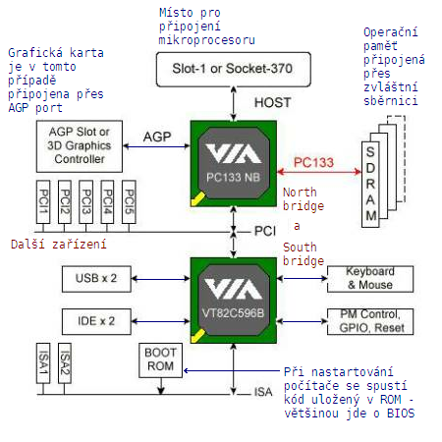

Slide 17
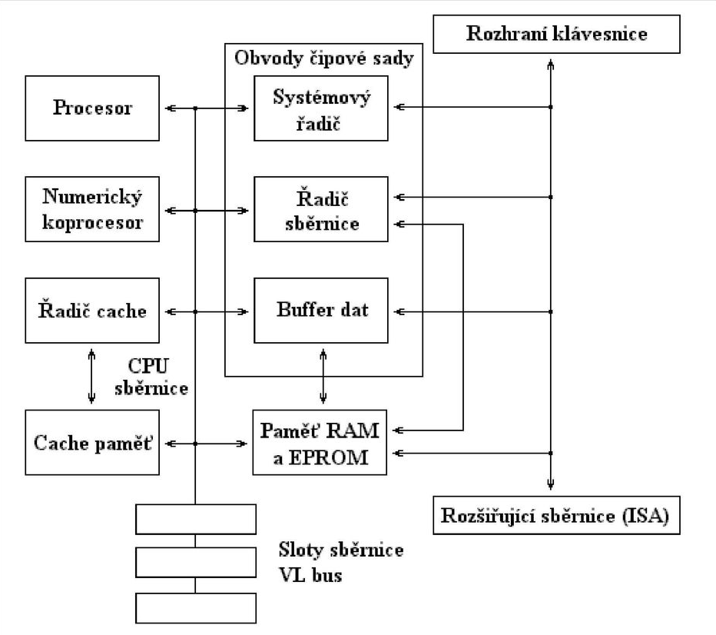
Sběrnice
Zabezpečuje vzájemnou komunikaci a propojení komponent (bus)
Jde o svazek vodičů a elektrických obvodů
Skládá se ze tří typů sběrnic:
  adresová
  údajová (datová)
  řídící

Slide 18
Sběrnice
Adresová – je jednosměrná a přenáší údaje obsahující informaci o adrese zařízení, které se zúčastňují komunikace případně o adrese paměti, ke které se přistupuje.
Údajová (datová) – je obousměrná a přenáší údaje mezi zařízeními
Řídící – přenáší příkazy procesoru, určené na řízení komunikace

Slide 19
Charakteristika sběrnice
Šířka – udává počet bitů, které může sběrnice najednou přenést (paralelní kanál vodičů, kterými deska disponuje).
Rychlost – udává se v násobcích Hz, udává počet přenosů sběrnice za jednu sekundu
Přenosová kapacita – určuje množství údajů (dat), které je možno přenést za sekundu

Slide 20
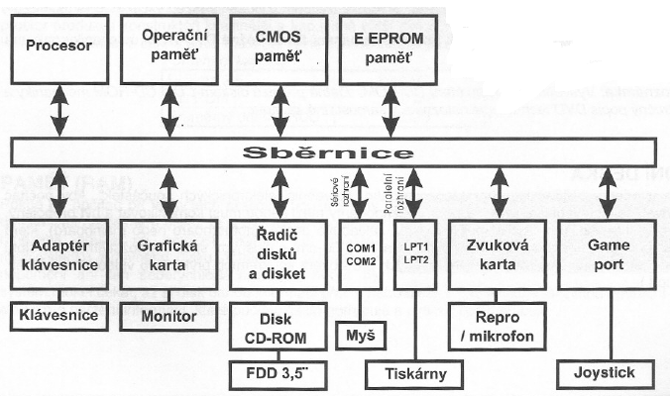

Slide 21
Sběrnice
ISA, VL Bus, EEISA, MCA
PCI (Peripheral Component Interconnect)
AGP (Accelerated Graphics Port)
PCIe (Peripheral Component Interconnect Express)
FSB (Front Side Bus)
ATA (Advanced Technology Attachment)
SATA (Seriál Advanced Technology Attachment)
SCSI (Small Computer Systém Interface)

Slide 22
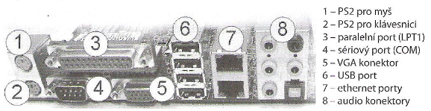
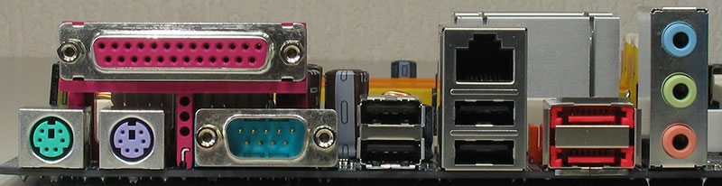
Vstupní a výstupní porty
PS2
USB
ILINK
VGA
DVI
HDMI
RJ 45
LPT, COM
Audio
Game port
……

Slide 23
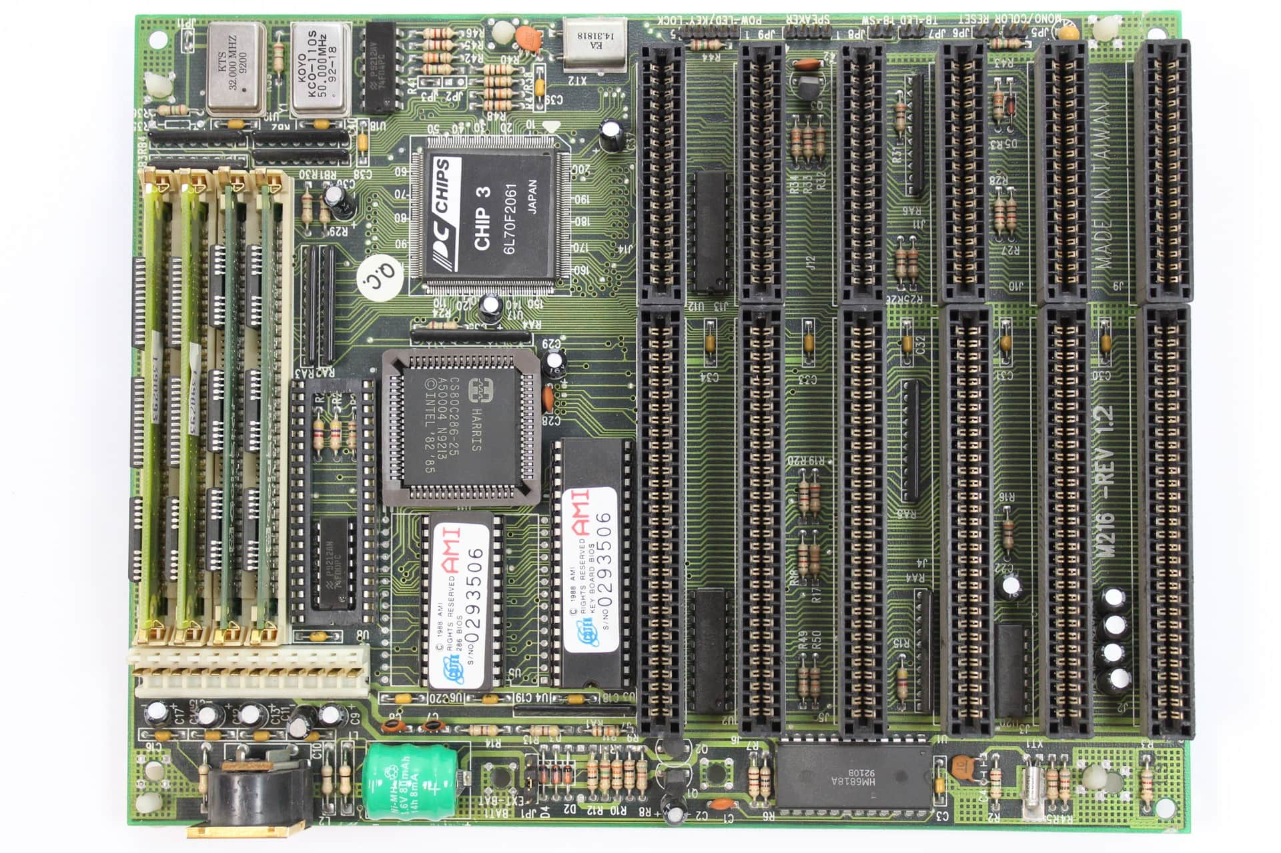

Slide 24
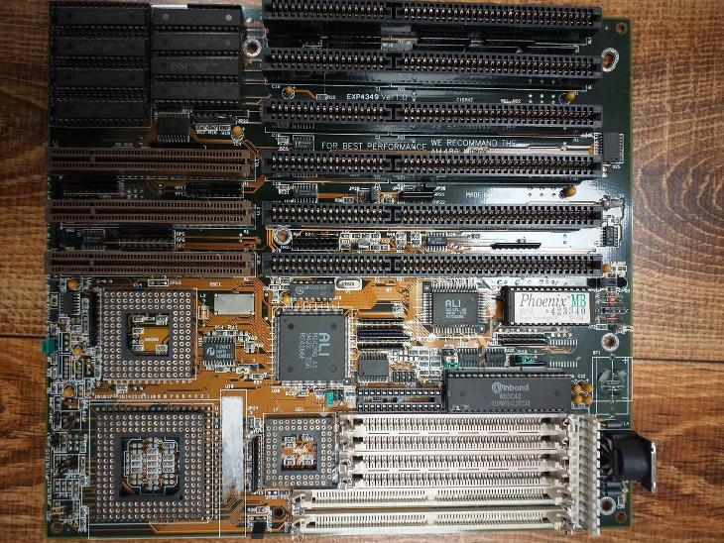

Slide 25
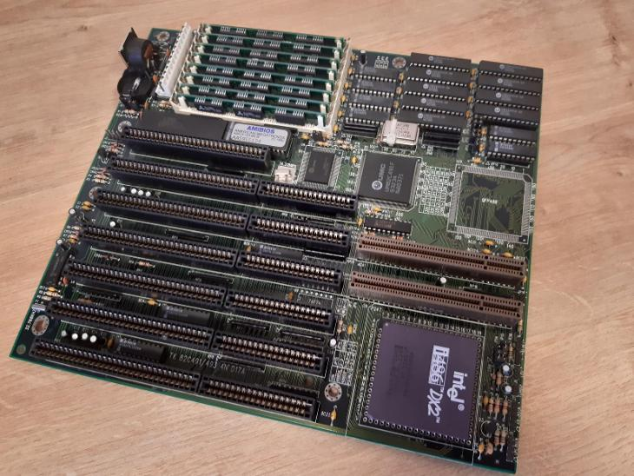

Slide 26
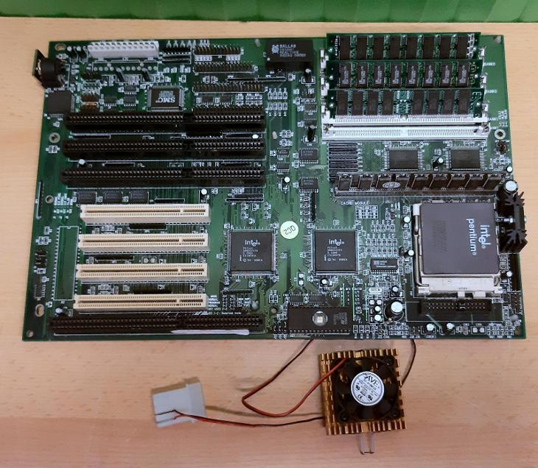

Slide 27
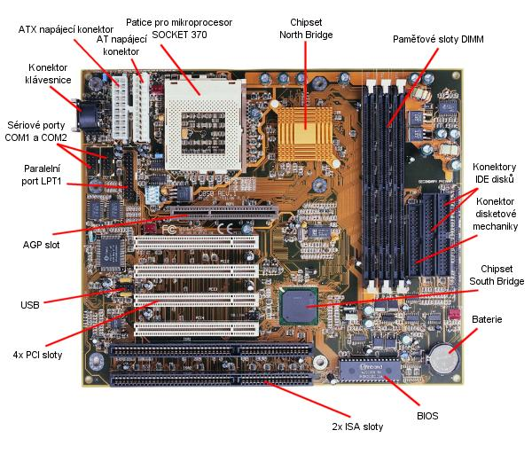

Slide 28
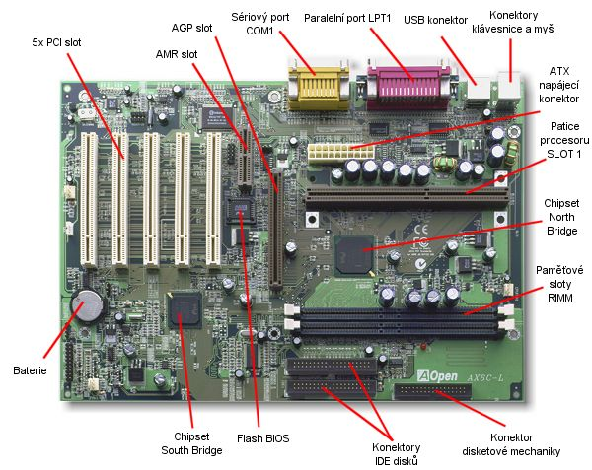

Slide 29
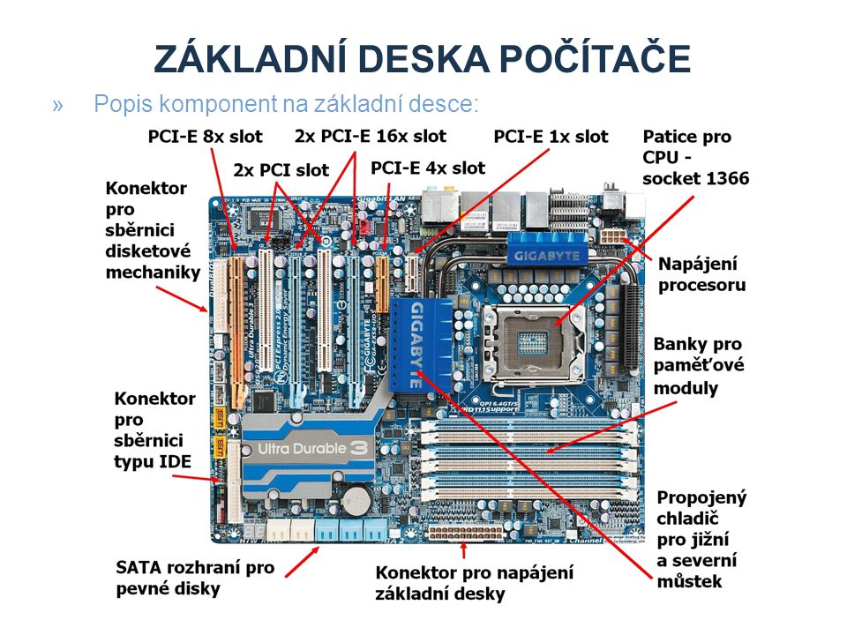

Slide 30
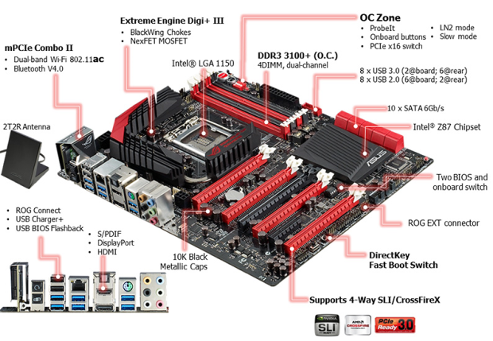

Slide 31
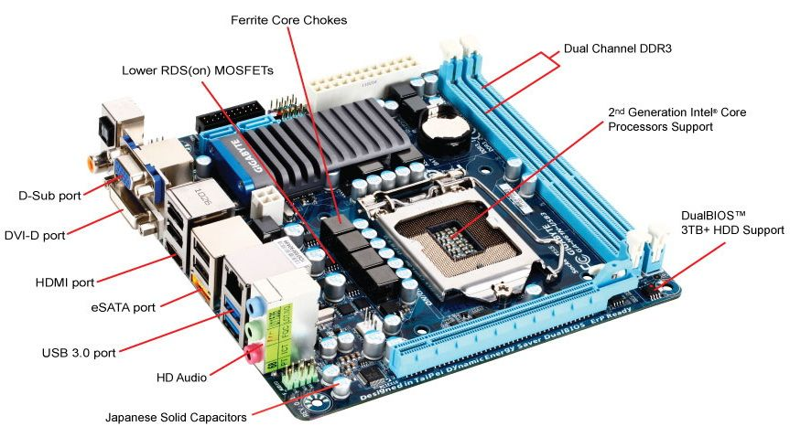

Slide 32
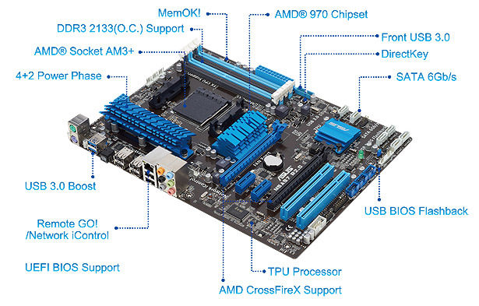

Slide 33
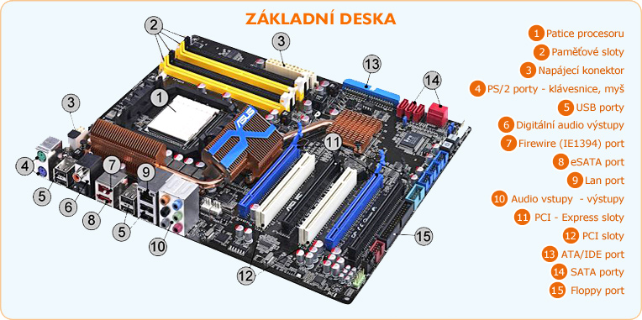

Slide 34
